Slide 1

WND conferentie
13/14 december 2024
Onne Slooten

Slide 2
PROGRAMMA
Introductie
Modeldidactiek activiteit (leerling modus)
Activiteit bespreken (leerling modus)
Activiteit bespreken (docent modus)
Modeldidactiek activiteit (leerling modus)
Activiteit bespreken (leerling modus)
Activiteit bespreken (docent modus)
PLG Modeldidactiek

Slide 3
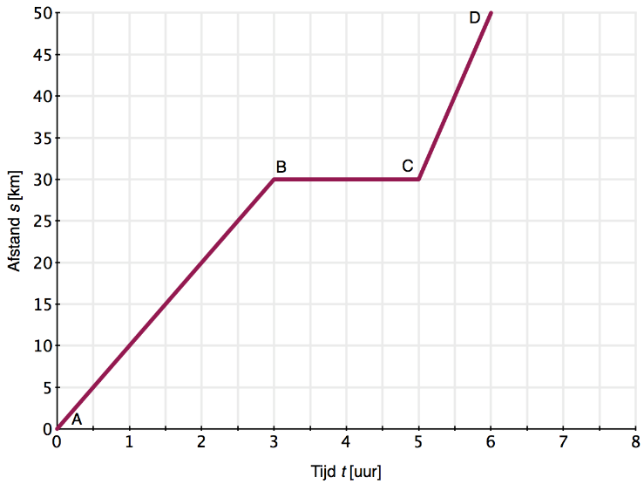


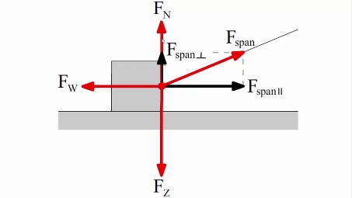
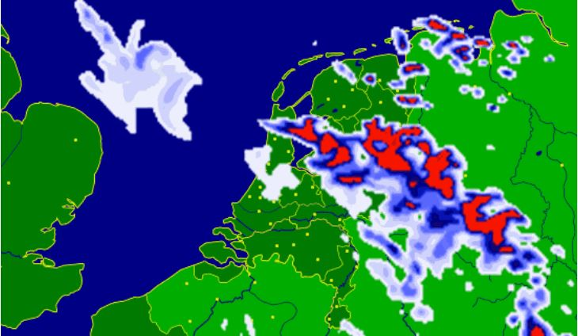
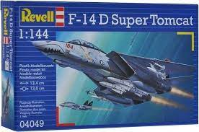
Welke plaatjes laten een model zien?

Slide 4
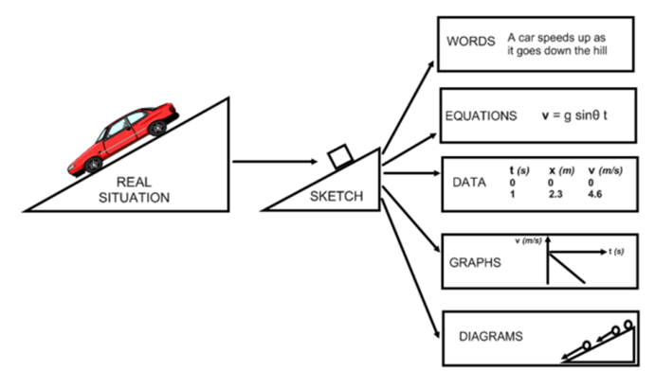
Wat is een (mentaal) model?
Notes:
Lilteratuur is niet eenduidig. Sommigen zeggen: grafieken, vergelijkingen, etc. zijn modellen. Anderen zeggen: het zijn representaties van een dieper model (model van beweging met constante snelheid)

Slide 5
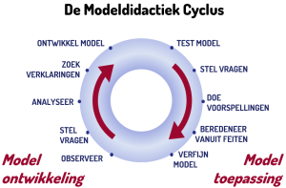
Wat is het?
Gebaseerd op Modeling Instruction
Modeling Instruction is:
De leerstof is opgedeeld in modellen
Gestuurd ontwikkelen van modellen
Experimenten als basis
Leren van elkaars denkbeelden
Samenwerkend leren
Actieve rol leerlingen

Slide 6
Activiteit
Practicum: spaghettibruggen
Notes:
Opmerken: leerlingmodus betekent niet: speel een leerling. Het betekent alleen dat je moet doen wat de leerling moet doen. Doe je best!

Slide 7
Context
Leerdoelen:
  Leerling weet wat een datamodel is en kan daar voorbeelden van noemen (grafiek en eventueel formule)
  Leerling kan het verschil uitleggen tussen (on)afhankelijke en controle variabelen.
  Leerling kan een nette grafiek tekenen
  (Leerling kan een formule opstellen bij deze grafiek)
Fase: Modelontwikkeling
Leerjaar: 2/3 vmbo/havo/vwo
Voorkennis: Als de leerlingen ook een formule moeten maken, moeten ze dit gehad hebben bij wiskunde (2e klas).
Duur: 1,5 les van 50 minuten

Slide 8
Spaghettibrug
Wat observeer je?
Wat kunnen we rechtstreeks meten aan deze proef?
Welke grootheden kunnen we zelf kiezen?
Welke grootheden zijn afhankelijk van deze keuzes?
Tussen welke grootheden zou een verband kunnen bestaan?

Slide 9
Opdracht
Wat voor verband bestaat er tussen het aantal spaghettislierten en het aantal knikkers waarbij de brug breekt?
Groepjes van 3
Bedenk zelf: welke grootheden moet je constant houden? Hoe doe je dat?
Werk je onderzoek uit op een whiteboard
Vang de beker met knikkers op!
Op het whiteboard
  Titel
  Namen
  Datatabel
  Grafiek (schets)
  Formule
Notes:
We nemen geen stopwatches of linialen mee.
Eventueel: geef als hint om twee bakjes te vergelijken. Laat ze h veranderen met zo’n

Slide 10
Nabespreken (leerling modus)
Vragen
Wat is hetzelfde? Wat is anders?
Welke grootheden moeten op welke as? En welke eenheden?
Liggen de punten op één lijn? Zou dat wel of niet moeten?
Hoe zouden de punten liggen als we perfect konden meten?
Ik wil voorspellen wanneer …. slierten breken. Wat is dan nuttiger:
  Een lijn van punt naar punt
  Een rechte lijn tussen de punten door
Stel: je vergeet te meten bij 3 slierten. Kan je toch weten wanneer de brug breekt?
Voorspel wanneer de brug breekt bij 8 slierten.
Notes:
-

Slide 11
Nabespreken (leerling modus)
Vragen
Wat betekent het snijpunt met de y-as?
Wat betekent de helling van de grafiek?
Welke eenheid krijgt de helling?
Welke verschillen zijn er tussen de vergelijkingen?
Wat betekent het getal voor ‘aantal slierten’?
Hoe zou de grafiek anders worden als dit getal hoger wordt?
Notes:
-

Slide 12
Activiteit
Practicum: zwaartekracht
Notes:
Opmerken: leerlingmodus betekent niet: speel een leerling. Het betekent alleen dat je moet doen wat de leerling moet doen. Doe je best!

Slide 13
Context
Leerdoelen:
  Leerling oefent met het maken van grafieken en opstellen van formule bij die grafiek
  Leerling begrijpt het verschil tussen massa en gewicht.
  Leerling ziet dat de zwaartekracht op iedere kilogram aan massa op Aarde hetzelfde is.
Fase: Modelontwikkeling
Leerjaar: 3 havo/vwo
Voorkennis:
  Moeten eerder hebben geoefend met het opstellen van formules bij grafieken.
Duur: 1 les van 50 minuten

Slide 14
Demo: krachtmeter
Meet hoe groot de kracht is waarmee je trekt.
Eenheid: de Newton (N)
Schaal:
  Van 0 tot 1 N
  Van 0 tot 10 N

Slide 15
Demo: zwaartekracht
We hangen gewichtjes aan een veer.
Welke grootheden kunnen we allemaal meten? Met welk instrument?
Tussen welke grootheden vermoed je een verband?
Gewicht of massa? Welke verandert als we de proef op de maan uitvoeren?
Notes:
Lijst maken. In ieder geval zwaartekracht (gewicht) en massa. Bespreek dat gewicht is hoe hard je op de grond duwt (wat meet een weegschaal: uit hoeveel spul je bestaat of hoe hard je op de grond drukt)?. Massa is uit hoeveel spul je bestaat.

Slide 16
Opdracht
Onderzoeksvraag: Wat is het verband tussen gewicht (zwaartekracht) en massa?
Materiaal:
  Blokjes van verschillende materialen
  Krachtmeters
  Linialen
Op papier
Meet het gewicht F_{z} (N) bij verschillende massa’s m(kg).
Maak een meettabel en vul die in.
Maak een grafiek van F_{z}(N) tegen m(kg)
Stel een formule op bij deze grafiek
Op whiteboard
Titel (onderzoeksvraag)
Namen
Meettabel
Grafiek (schets)
Formule

Slide 17
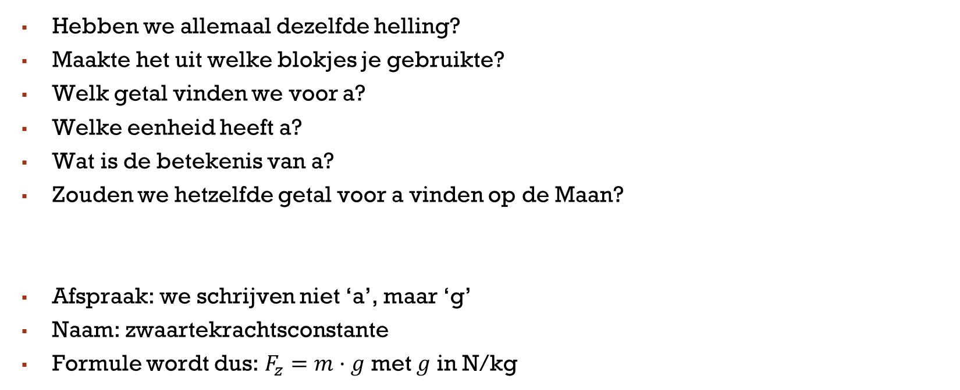
Bespreken
Hebben we allemaal dezelfde helling?
Maakte het uit welke blokjes je gebruikte?
Welk getal vinden we voor a?
Welke eenheid heeft a?
Wat is de betekenis van a?
Zouden we hetzelfde getal voor a vinden op de Maan?
Afspraak: we schrijven niet ‘a’, maar ‘g’
Naam: zwaartekrachtsconstante
Formule wordt dus: $F_{z}=m·g$ met $g$ in N/kg

Slide 18
Nabespreken (docent modus)
Hoe heb je deze activiteit ervaren?
Wat sprak je aan? Wat juist niet?

Slide 19
Ervaringen
Hoge participatie
Veel discussie
Leerlingen leren van elkaar
Veel verschillende vaardigheden komen samen
Foute mentale modellen komen snel boven tafel
Rommelige mentale modellen resulteren in rommelige whiteboards
Whiteboards worden steeds overzichtelijker

Slide 20
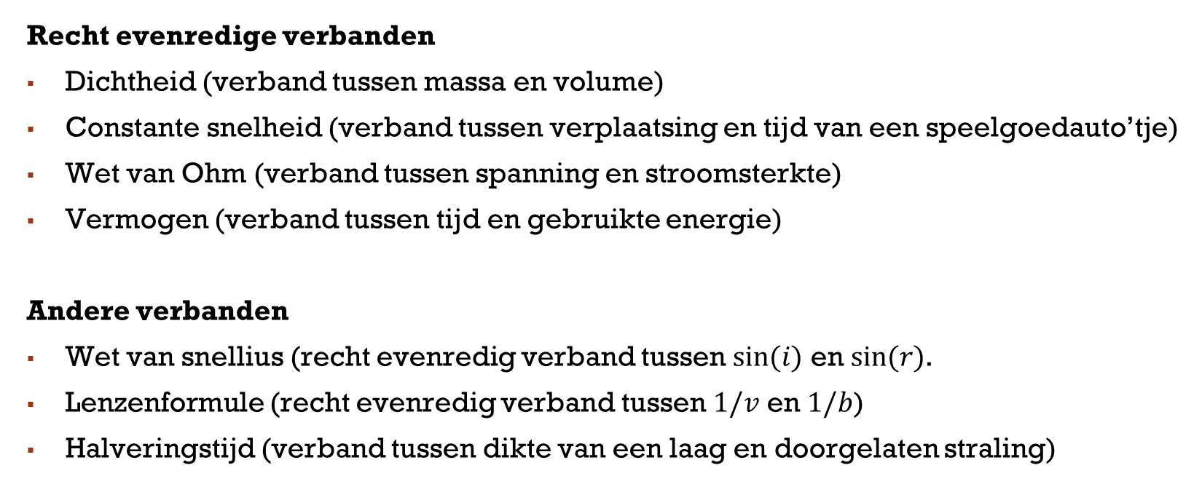
Meer mogelijkheden
Recht evenredige verbanden
Dichtheid (verband tussen massa en volume)
Constante snelheid (verband tussen verplaatsing en tijd van een speelgoedauto’tje)
Wet van Ohm (verband tussen spanning en stroomsterkte)
Vermogen (verband tussen tijd en gebruikte energie)
Andere verbanden
Wet van snellius (recht evenredig verband tussen $sin⁡(i)$ en $sin⁡(r)$.
Lenzenformule (recht evenredig verband tussen $1/v$ en $1/b$)
Halveringstijd (verband tussen dikte van een laag en doorgelaten straling)
Notes:
Verbanden kunnen recht evenredig worden

Slide 21
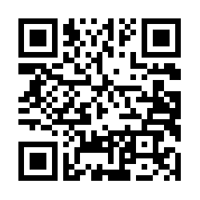
PLG modeldidactiek
Werkt samen met de American Modeling Teachers Association (AMTA)
Vertaald en bewerkt het lesmateriaal van www.modelinginstruction.org
Publiceert dit uiteindelijk op wikiwijs: https://maken.wikiwijs.nl/203809/Modeldidactiek
Nieuwsbrief

Slide 22
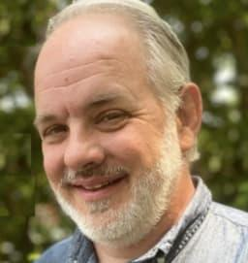
Toekomstplannen (kort)
Drie PLG bijeenkomsten:
  Sessie 1: donderdag 25 september 2024 (al geweest)
  Sessie 2: donderdag 9 januari 2025
  Sessie 3: juni 2025
Verdiepingscursus door Dr. Mark Lattery (US)
  januari – april 2025
  Asynchroon en online
  Meer info op wikiwijs

